Slide 1



Team Propellermann
Daniel
Tobias
Robin
Praktikum Informationsverarbeitung

Slide 2
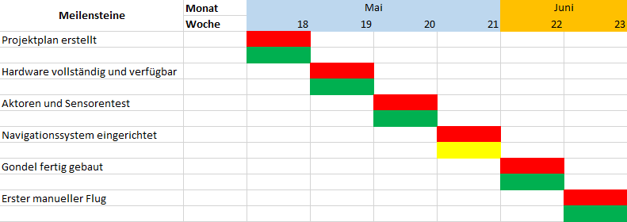

Was wir bisher erreicht haben

Slide 3

Was wir bisher erreicht haben
Projektplan erstellt
Gondel zusammengebaut
Funkverbindung (nRF - Modul)
Motoren über Funk ansprechbar (Test Joystick)
LEDs & Ultraschall senden 40 kHz
Höhensensor einsatzbereit / Regelung funktioniert
Gondel manuell steuerbar

Slide 4
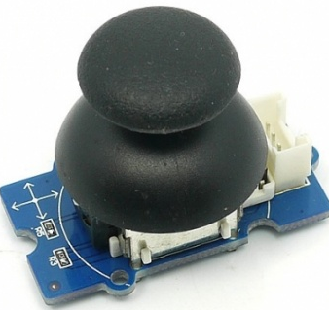
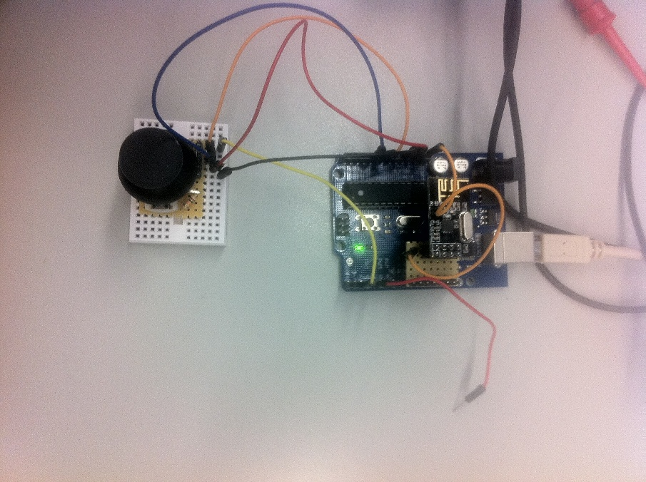
Manuelle Steuerung
Komfortables manuelles Steuern der Gondel

Slide 5
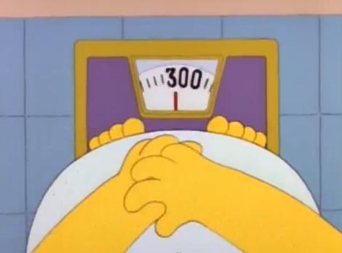

Gewicht
78,8 Gramm
Sehr leicht
Spielraum für Upgrades

Slide 6
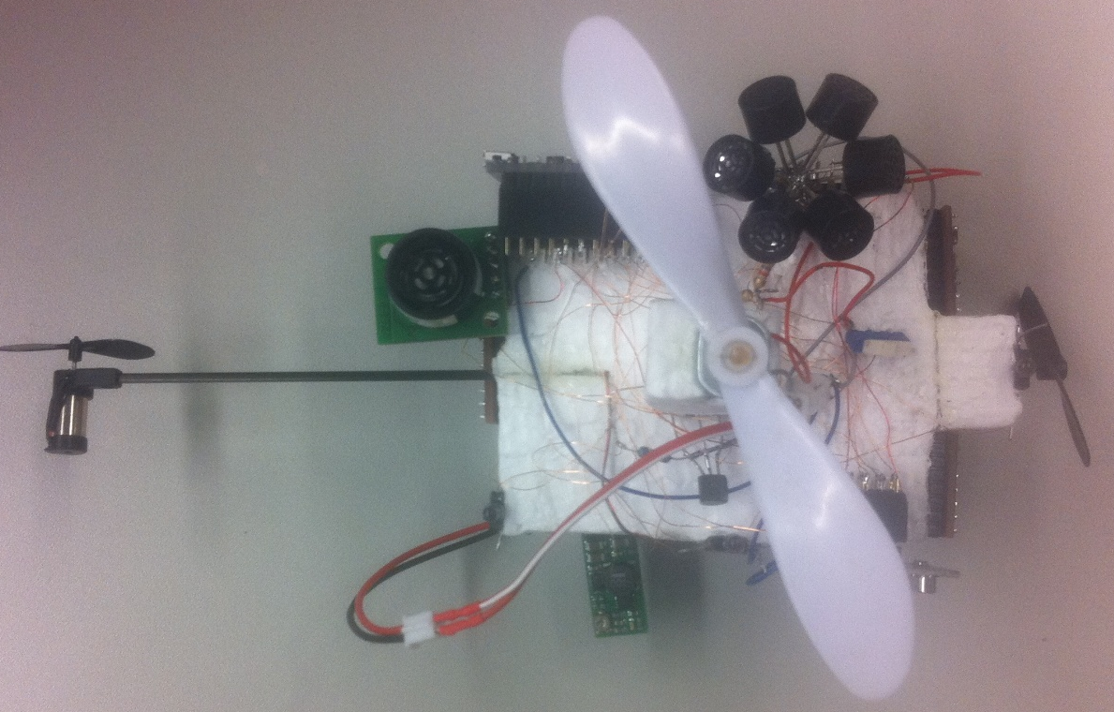
Konzept
Höhenmotor
Heckmotor
Frontmotor

Slide 7
Konzept
Ultraschallsensor
Höhensensor
LEDs

Slide 8
Konzept
Mini Arduino
Motortreiber
Motortreiber
Step up Wandler

Slide 9
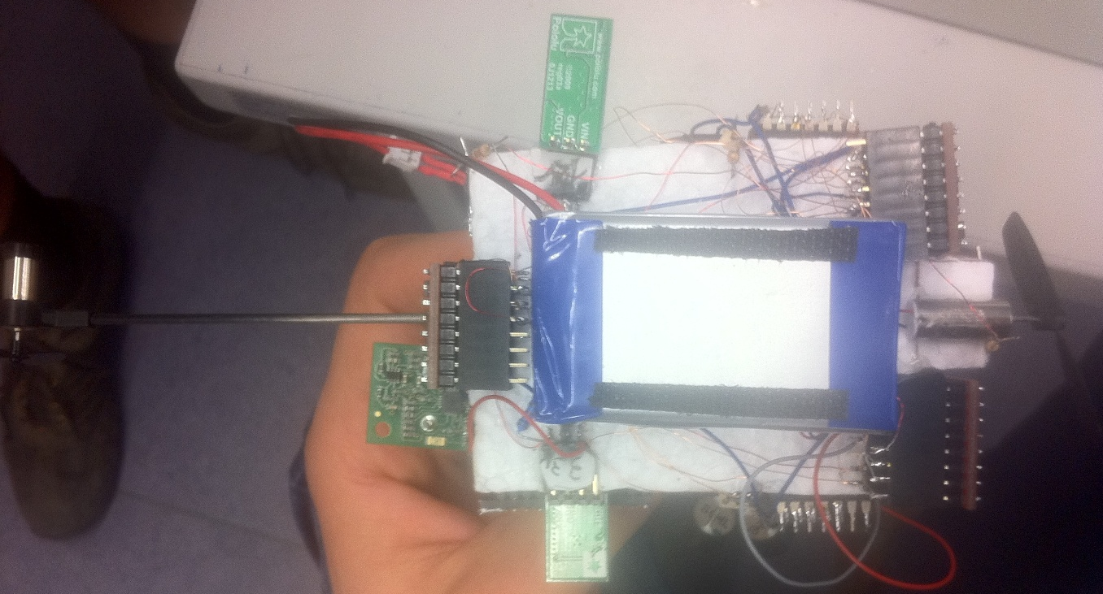
Konzept
Klettverschluss
nRF Modul
Akku
Step down Wandler

Slide 10
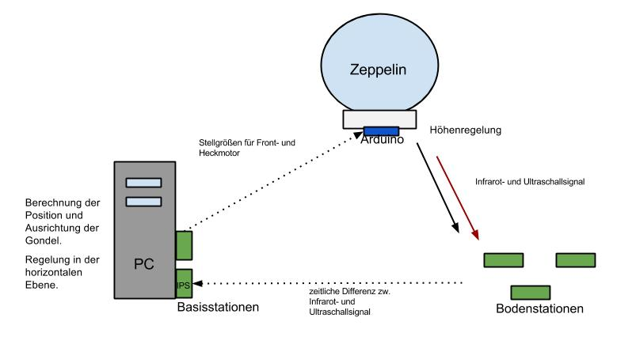
Konzept

Slide 11
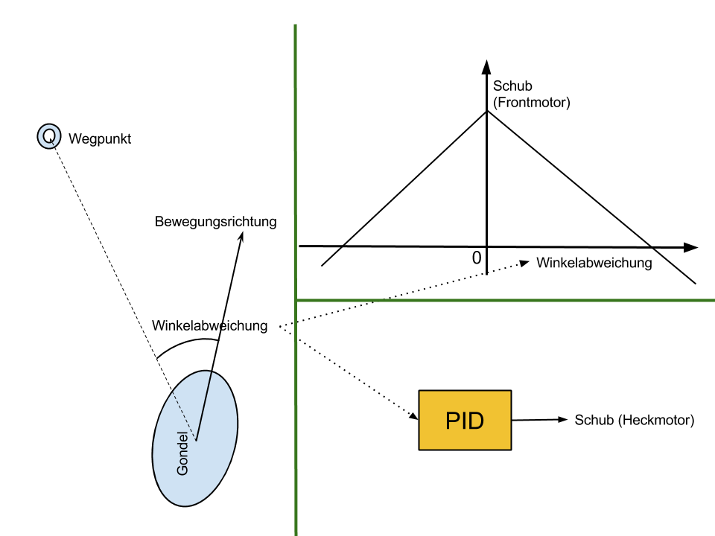
Konzept Winkelberechnung

Slide 12

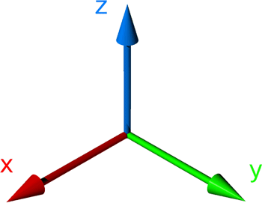
Welche Vorteile bringt uns ein solcher Ansatz
Gewichtsreduktion durch Verwendung von Styropor bzw. durch Verzicht auf lange Karbonstange
Kostengünstig, leicht ersetzbar
Freiheitsgrade der Bewegung sind entkoppelt

Slide 13
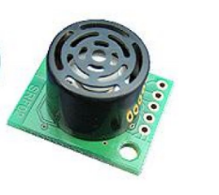


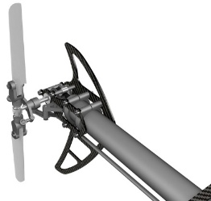
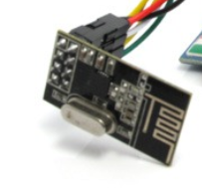
Warum wir uns für diese Konstruktion entschieden haben
Leicht und günstig
Zuverlässiger als Barometer
Günstiger als Xbee
Weniger Gewicht

Slide 14



Informationsquellen
Recherche im Deadalus - Wiki
Arduino Tutorials
Tutoren fragen

Slide 15

Kosten

Slide 16

Zusammenarbeit mit Flying Circus
Gemeinsames Testen des IPS
Diverse kleinere Absprachen zum Beispiel bezüglich des Durchbrennen von Sicherungen

Slide 17

Bewertung der Ergebnisse
Kostenarmes Arbeiten
Gutes Arbeiten im Team
Komplett neuer Ansatz
Hardware fast beinahe vollständig absteckbar
Verwendung dickerer Kabel und bessere Kennzeichnung
Zeitigeres Testen eventuell beschädigter Hardware beim gegnerisches Team
Auch kleine Bauteile vor dem Anlöten an die Gondel testen (Transistor)

Slide 18

Abweichungen vom Kurs

Slide 19
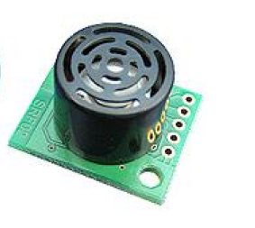
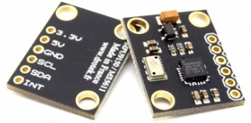
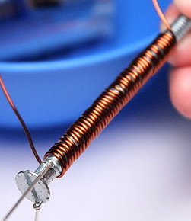
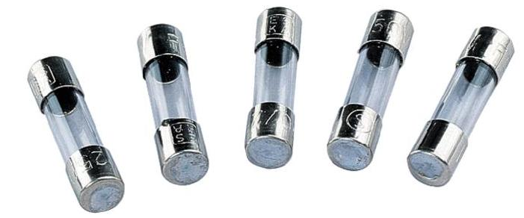
Abweichungen vom Kurs
Höhenmessung
Abwurfvorrichtung Hilfspaket

Slide 20


Aufgabenverteilung
IPS
40 kHz Signal
Senden von Daten an Arduino
Löt-Supervisor
Schaltplan erstellt
Entwurf verschiedener Gondelkonzepte
Zusammenbau der Gondel
12 V Step up einstellen
Zwischenpräsentation
Zusammenlöten der Gondel
Höhensensor testen und regeln
Manuelle Steuerung (Joystick)
IMU Board testen
nRF – Verbindung
Motoren und Motortreiber testen

Slide 21

Das könnte uns Probleme machen
Driftbewegung des Heckmotors nicht regelbar
Karbonstange verlängern, notfalls Kugellager installieren
Bauteile sind defekt oder reichen für Anforderungen nicht aus
Austauschen ohne Gondel zu beschädigen

Slide 22
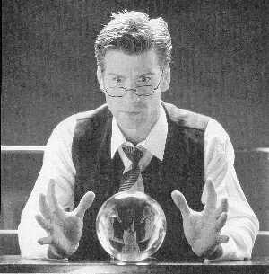
Ausblick

Slide 23

Was noch vor uns liegt
Entwurf von Regelalgorithmen und Pfadfindung
Simulation
Errechnen der Positionsfehler für Regelung
Eventuell Anpassungen vornehmen
IPS
Anpassung und Fehlerbeseitigung
Abwurfmechanismus
Dokumentation nachholen

